Slide 1
https://www.youtube.com/watch?v=odBbDQj-GRs&t=865s

Slide 2
We need strong alpha males like Donald J. Trump, Spencer Pratt, and Charlie Kirk, who will have secure borders, who will not let criminals on the street.

Slide 3
Manipulation durch Sprache: „Logical Fallacies“ in Argumenten

Slide 4
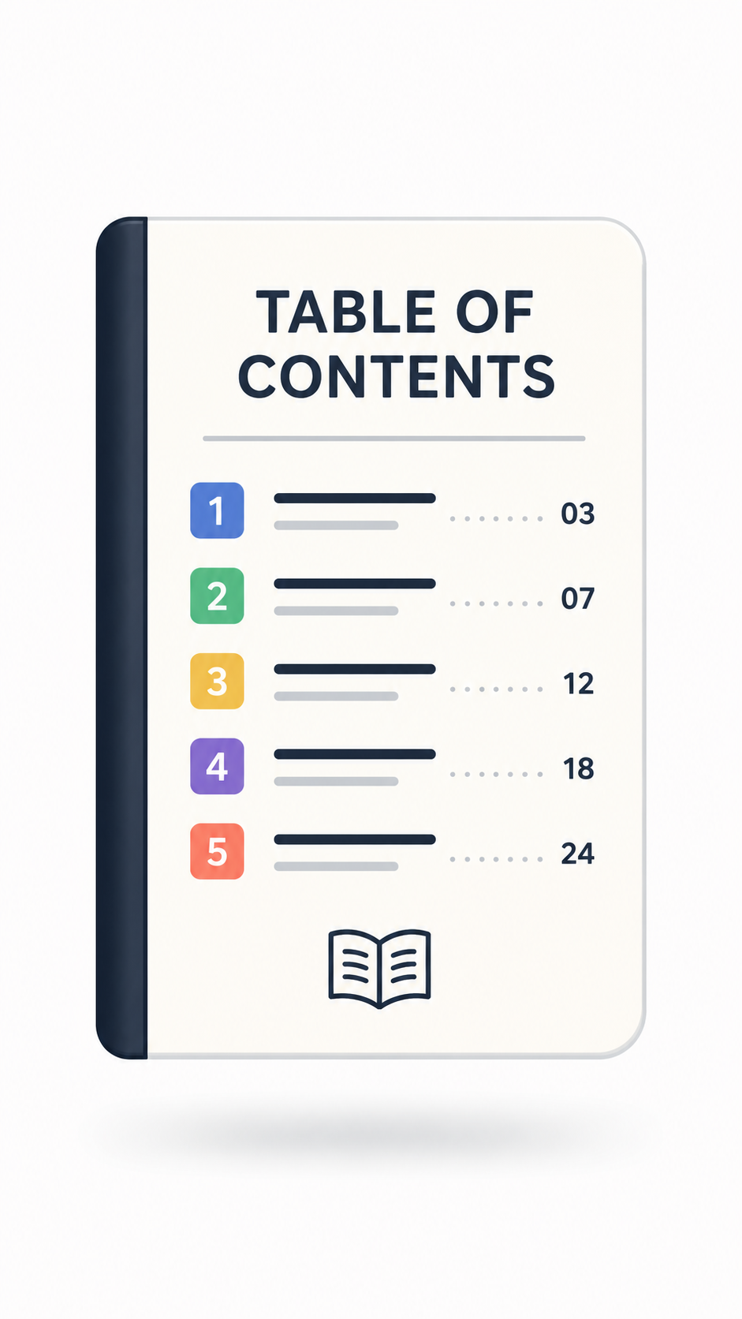
Manipulation durch Sprache: „Logical Fallacies“ in Argumenten
Inhaltsverzeichnis
  Wie wird man durch diese manipuliert?
Die wichtigsten Fallacies
Wie erkennt man „Logical Fallacies“
Kritischer Umgang mit manipulativer Sprache
Beispiel
Was ist eine „Logical Fallacy“ ?

Slide 5
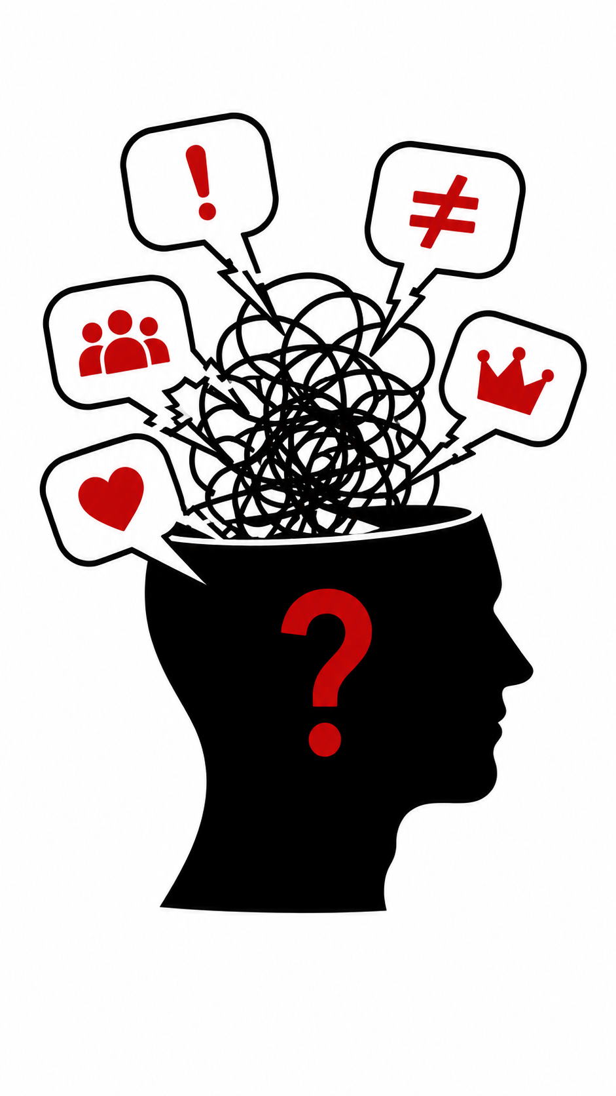
Manipulation durch Sprache: „Logical Fallacies“ in Argumenten
Was ist eine „Logical Fallacy“ ?
„Logical Fallacy“≙ „Logischer Fehlschluss“
Logical Fallacies sind fehlerhafte Argumentationsmuster, denen eine Schlussfolgerung nicht logisch aus den vorgebrachten Gründen folgt.
➜ Argument klingt logisch, ist es aber nicht
„Alle benutzen dieses Produkt, also muss es das beste sein“
➜ Fehlschluss, obwohl es logisch klingt
➜ Schluss folgt nicht logisch aus der Prämisse
➜ Bandwagon-Fehlschluss / Argumentum ad populum
„Appell an die Mehrheit“
⇛ logisch falsch und ativ
manipul

Slide 6
Was ist eine „Logical Fallacy“ ?
manipul
Wie wird man durch diese iert?
Logical ersetzen Argumente/Fakten/logische Schlüsse/…
Fallacies
➜ inhärent manipulativ (sofern beabsichtigt)
Logical Fallacies scheinen manchmal plausibel & angenehmer als die Wahrheit
➜ Potential zum Ausnutzen
Logical Fallacies verzerren/vereinfachen oft die Realität
➜ Falschdarstellungen

Slide 7
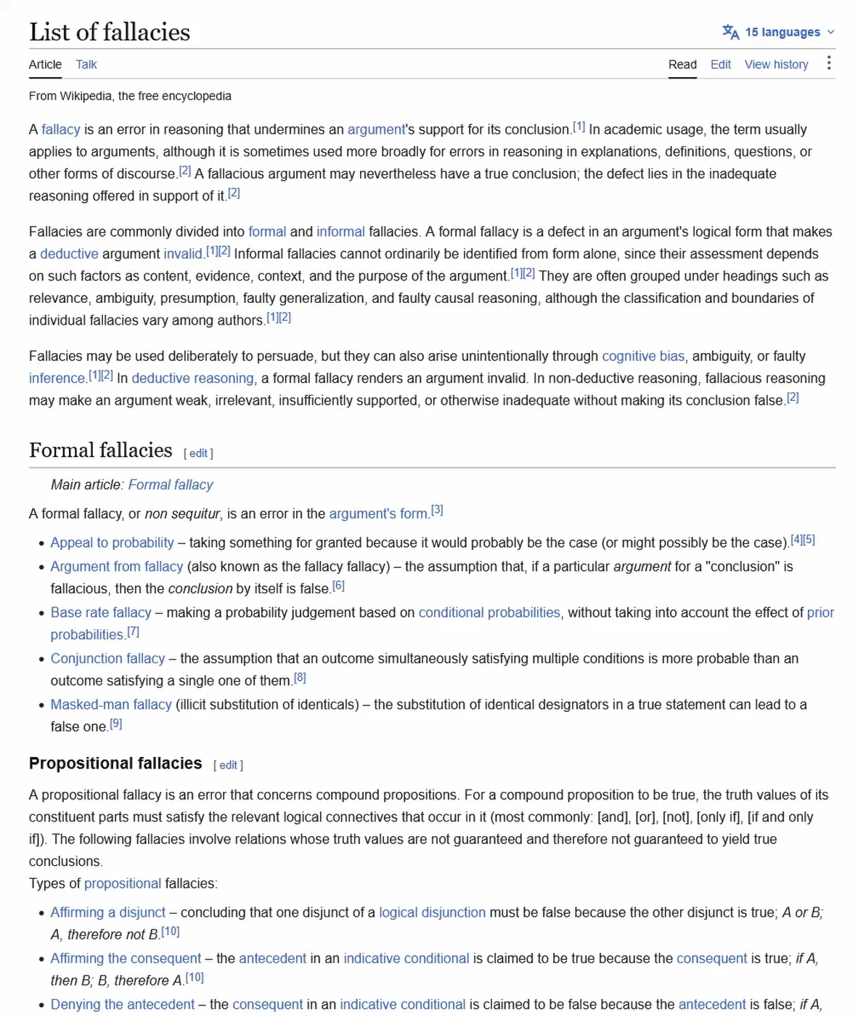
Manipulation durch Sprache: „Logical Fallacies“ in Argumenten
Die wichtigsten
Fallacies
https://en.wikipedia.org/wiki/List_of_fallacies

Slide 8
Manipulation durch Sprache: „Logical Fallacies“ in Argumenten
Fallacies
Die wichtigsten
Name | Definition | Typisches Argumentationsmuster
ad hominem | Angriff der Person statt des Arguments | Das, was Person X sagt, kann nicht stimmen, weil Person X kritisiert werden kann.
ad populum | Etwas gilt als richtig, nur weil es viel tun/daran glauben/… | X muss wahr sein, weil viele an X glauben
Straw Man | Eine gegnerische Position wird verzerrt und dann angegriffen | Person 1 behauptet X. Person 2 stellt Argument Y als extreme Abwandlung von X auf und widerlegt Y.
False Dilemma | Es werden nur Extreme (zwei Möglichkeiten) dargestellt, obwohl es noch andere Positionen gibt | Entweder X oder Y. Wenn du nicht für X bist, bist du für Y.
Slippery Slope | Extreme Folge wird ohne ausreichende Begründung angenommen | Wenn du für X bist, dann bist du für die Extreme Folge Y.

Slide 9
Manipulation durch Sprache: „Logical Fallacies“ in Argumenten
Fallacies
Die wichtigsten
Name | Definition | Typisches Argumentationsmuster
Appeal to Emotion | Emotionale Wirkung ersetzt logischen Beweis | X muss wahr/richtig sein, weil es Mitleid / Angst / … auslöst.
Appeal to Common Sense | Logischer Beweis wird mit „gesundem Menschenverstand“ ersetzt | X ist offensichtlich wahr, weil jeder vernünftige Mensch das erkennen würde.
False Cause | Ein Zusammenhang wird als Ursprung interpretiert | Seit X passiert ist, passiert auch Y, also muss X die Ursache für Y sein.
Appeal to Authority | Autorität ersetzt logische/sachliche Belege | X muss wahr sein, weil eine bekannte Person / der Staat / … X behauptet.
Burden of Proof Fallacy | Beweislast wird verschoben | Person 1 behauptet X und verlangt, dass Person 2 X widerlegt.
Argument from Ignorance | Fehlende Widerlegung wird als Beweis benutzt | X wurde (noch) nicht widerlegt / kann nicht widerlegt werden, also muss X wahr sein.

Slide 10
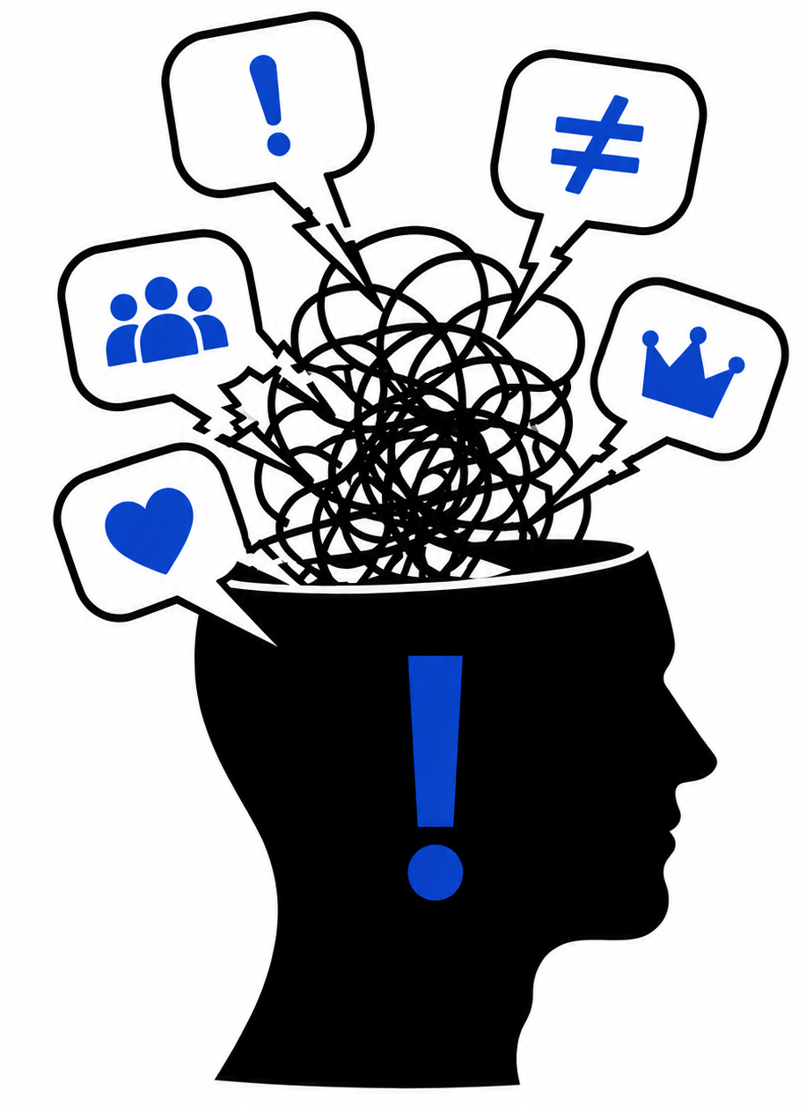
Manipulation durch Sprache: „Logical Fallacies“ in Argumenten
Wie erkennt man „Logical “
Fallacies
Argument?
Beweise?
Logisch kohärent (Folgerung, Fakten, …)?
Wirkung (Emotionen, Druck, Logisch, …)?
➜ Liegt vor?
manipulative
Sprache

Slide 11
Manipulation durch Sprache: „Logical Fallacies“ in Argumenten
Kritischer Umgang mit r
manipulative
Sprache
In einer Argumentation:
Logical Fallacies erkennen
Logical Fallacies benennen
Nach echtem Argument/Fakten/… fragen
Eigene Argumentation:
Sachlich bleiben
Echte Argument benutzen
Transparent argumentieren
(logische) Fehler des Gegners darlegen

Slide 12
Manipulation durch Sprache: „Logical Fallacies“ in Argumenten
Beispiel
Appeal to Emotion
Appeal to Authority
We need strong alpha males like Donald J. Trump, Spencer Pratt, and Charlie Kirk, who will have secure borders, who will not let criminals on the street.
➜ False Dilemma (implizit): starke Männer, oder Kriminalität
➜ False Cause: starke Männer weniger Kriminalität

Slide 13
Manipulation durch Sprache: „Logical Fallacies“ in Argumenten
Beispiel
Appeal to Authority
Ad Populum
The President […] Donald J. Trump is a great leader because he won a landslide. (9:05min)
➜ False Cause: Wahlerfolg guter Präsident

